Slide 1
МБДОУ Детский сад №11 «Умка»
Экспедиция к подножью вулкана.
Авторы: Попкова Ю.М.
Давлетова А.М.

Slide 2
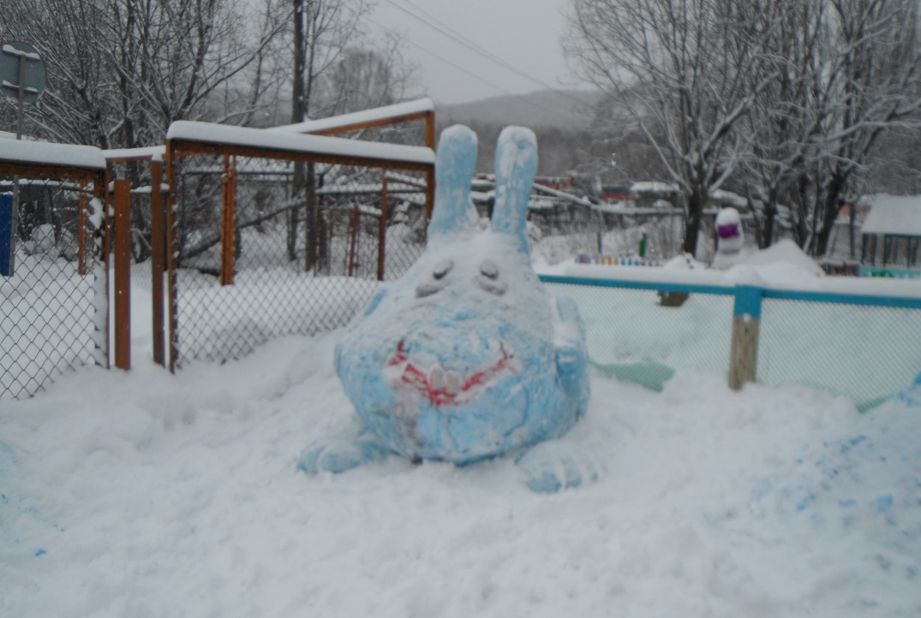
Мы – «Зайчики» Наш девиз - Мы зайчишки шалунишки Любим прыгать и играть. А еще мы очень любим Снег в фигурки превращать.
Prezentacii.com

Slide 3
Это –иглу. И внутри комфортно в иглу, В нём с уютом не вопрос! Ведь не зря придумал иглу, Домовитый эскимос!

Slide 4
Я черный страшный великан. Что делать мне - решаю сам Могу я спать, могу рычать, Огонь и пепел извергать.
Экспедиция подножью вулкана.
Авачинский Вулкан.

Slide 5
Горка. Санки. Ну, пора . Мчаться вниз. Ура! Ура! С горки вниз, в ушах свистит, Только снег в лицо летит.

Slide 6
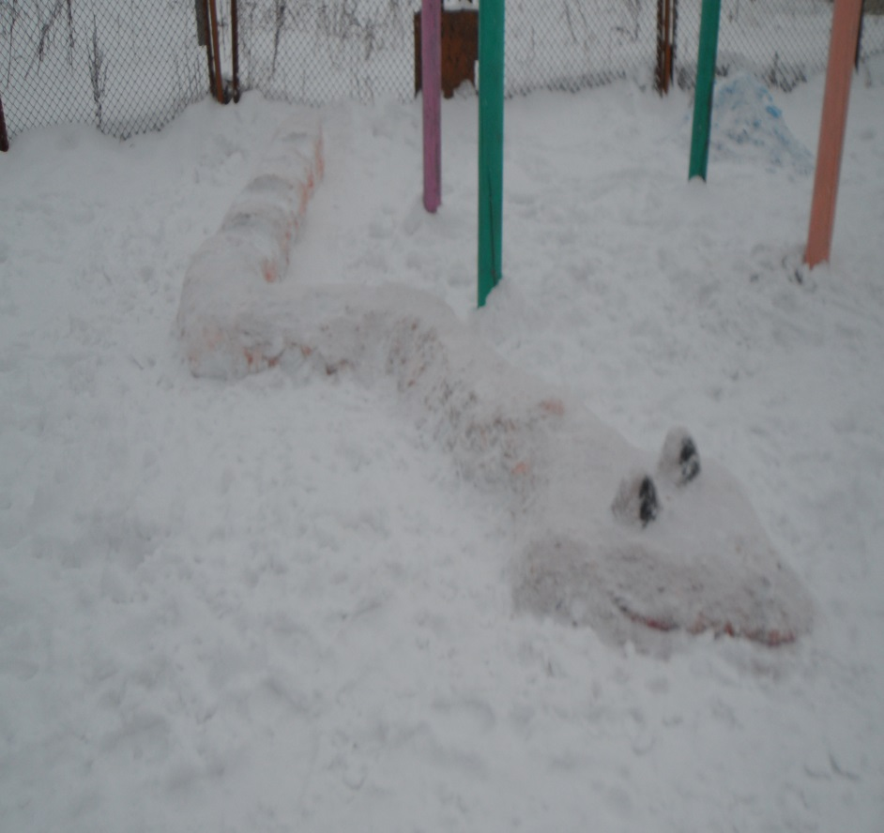
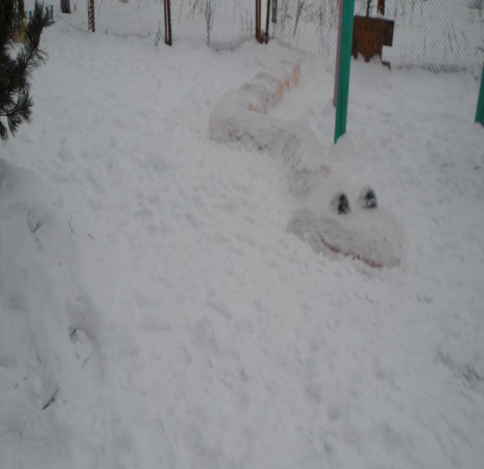
Нет ноги ни одной, Только хвост с головой.
Змеи бывают разные белые и красные.
А я змея снежная
И очень- очень нежная.

Slide 7
Большое чистое спасибо Мы с искренностью говорим. За внимание и помощь От души благодарим.

